Slide 1


Slide 2
项目名称：穷游网
孙星恒

Slide 3
目
录
CONTENTS
首页.index
目的地
锦囊
详情页
行程助手
社区
预订
购物车
最世界自由行
机票
酒店
注册/登陆

Slide 4
Contents
实现的效果
Tab切换
下拉菜单
侧边反馈框
登陆
回到的顶部
侧边栏
输入验证
注册
轮播
放大镜
图片无缝滚动
Tip提示框

Slide 5
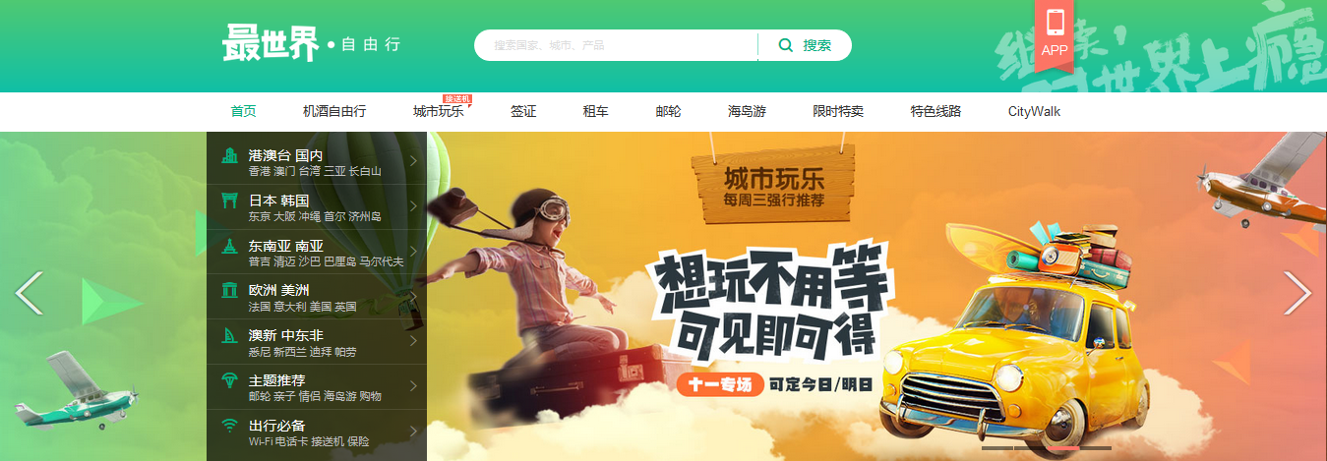
二维条码具有储存量大、保密性高、追踪性高、抗损性强、备援性大、成本便宜等特性，这些特性特别适用于表单、安全保密、追踪、证照、存货盘点、资料备援等方面

Slide 6
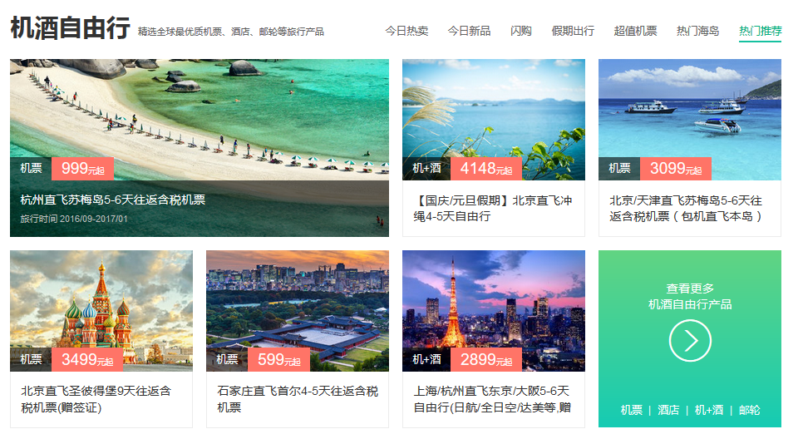

Slide 7
？
一个网站只有这些特效吗

Slide 8
NO

Slide 9
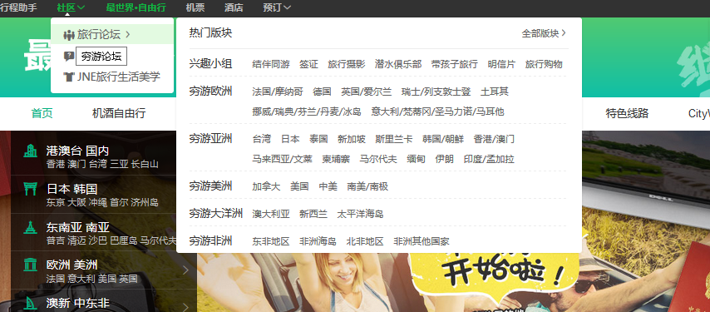

Slide 10
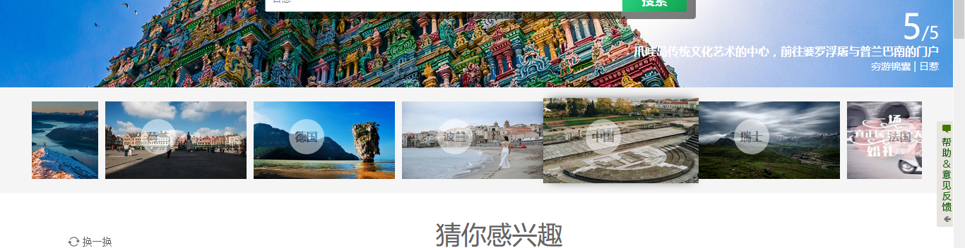

Slide 11
展示结束 谢谢观赏

